Slide 1
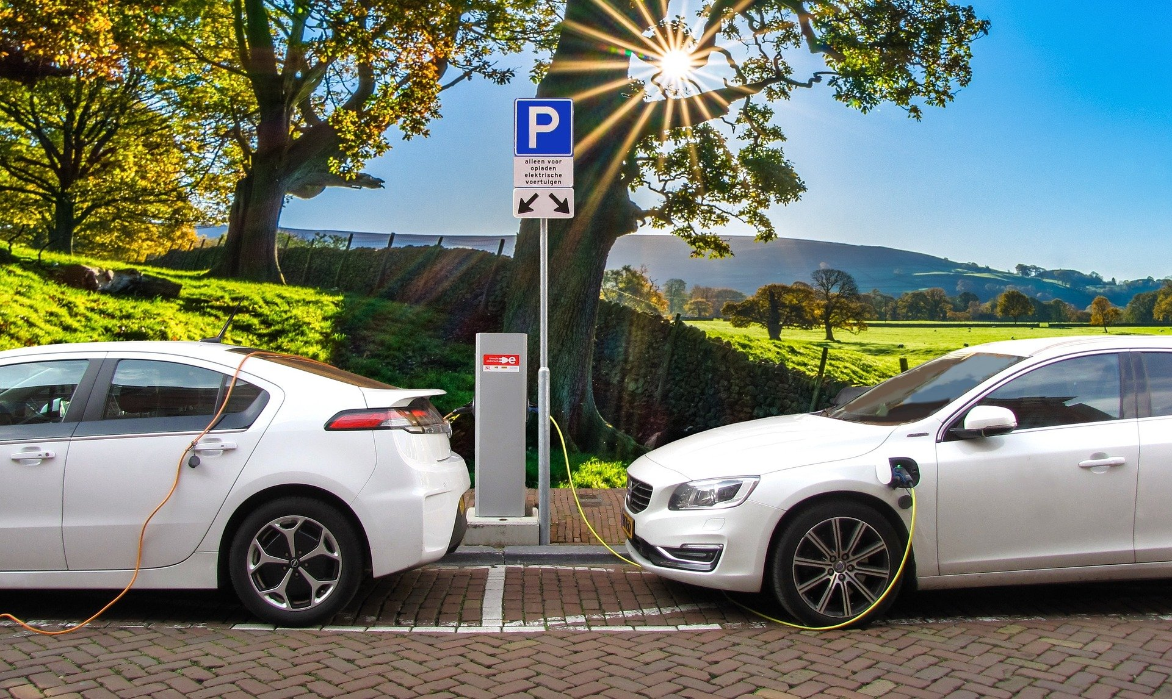
공공빅데이타 활용 일반승용차, 전기차 및 충전소 현황 분석
2020. 12. 19.
Project_A (이해용, 김가영, 김미저, 박주연)

Slide 2
1. 전기차 및 충전소 데이터 분석 개요
분석 배경
2020년 10월 30일 산업부는 ‘미래자동차 확산 및 시장 선점 전략＇이라는 보고서를 내고 2025년까지 전기차 113만대 보급 및 충전소 확충 등 친환경차 보급 관련 정책들을 내고 있음. 전기차의 최근 3년간(2018.01~2020.10)의 증가율 분석 및 향후 추이를 예측하고 충전소 현황(2020.10)을 분석하여 현재의 문제점 및 개선방향을 고찰해 봄.
전기차 및 충전소 현황을 분석하여 전국 주요 도시 및 울산의 향후 전기차 추이를 예측하여 충전소 인프라 방향 수립에 도움이 되고자 함.
분석 목적

Slide 3
2. 전기차 및 충전소 데이터 분석 과정
1단계
2단계
3단계
문제 정의
활용데이터의 정의
및 데이터 수집
-데이터 전처리 및 시각화, 분석
-분석 결과
전기차 등록 대수 추이 및 증가율을 확인하고 특이점과 영향을 주는 요소들을 파악
충전소의 수를 지역별로 파악하고 인프라에 대한 분석
국토부 국토누리사이트에서 전기승용차 월별 등록대수 현황 데이터 수집
Ev.or.kr 사이트에서 전기차 충전소 현황 데이터 수집
통계청 사이트에서 인구 데이터 수집
전기차 보조금 및 지자체 혜택 관련 기사 수집
수집 데이터 한 시트에 정리
유효하지 않은 값이나 중복 품질 검증
전기차 증가율 월별, 연도별 분석 및 원인 추정 기사 파악
전기차, 일반 승용차 대수 회귀분석
충전소 지역별 대수 및 급/완속별 분석
전기차 대비 충전소 비율 분석
분석 내용 시사점 정리

Slide 4
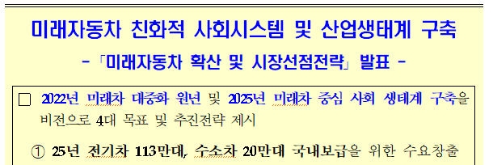
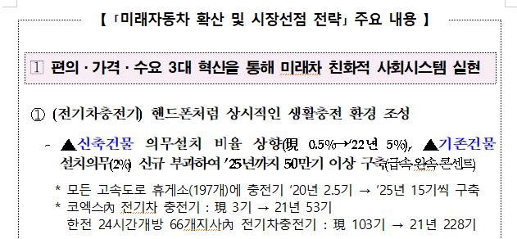
3. 전기차 및 충전소 데이터 분석 단계별 설명(1단계)
문제 정의
전기차 등록 대수 추이 및 증가율을 확인하고 특이점과 영향을 주는 요소들을 파악
충전소의 수를 지역별로 파악하고 인프라에 대한 분석

Slide 5
3. 전기차 및 충전소 데이터 분석 단계별 설명(2단계)
활용 데이터의 정의 및 데이터 수집(1/3)
종류 | 출처 | 사이트 | Raw Data (개) | 전처리 후 Data (개)
일반 승용차 | 국토교통통계누리 | https://stat.molit.go.kr | 5,950
전기차 | 국토교통통계누리 | https://stat.molit.go.kr | 5,950
인구 | 통계청 | http://kostat.go.kr/ | 3,948
충전소 | 저공해차통합누리집 | https://www.ev.or.kr/portal | 277,829
도로변 대기질 | Air Korea | https://www.airkorea.or.kr/web | 180,000

Slide 6
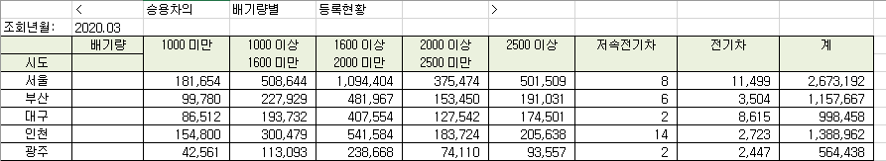
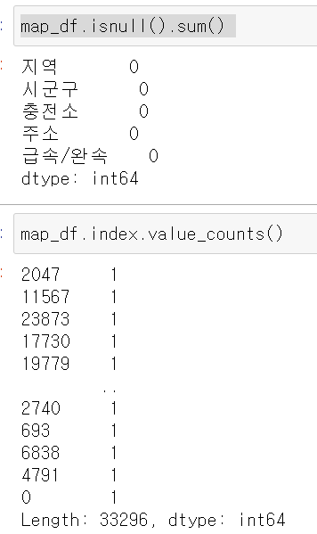
3. 전기차 및 충전소 데이터 분석 단계별 설명(3단계)
데이터 전처리 및 시각화, 분석
전체 수집 데이터에서 배기량별 승용차 시트 채택 및 정리
충전소 데이터에서 결측값 확인 및 중복값 확인

Slide 7
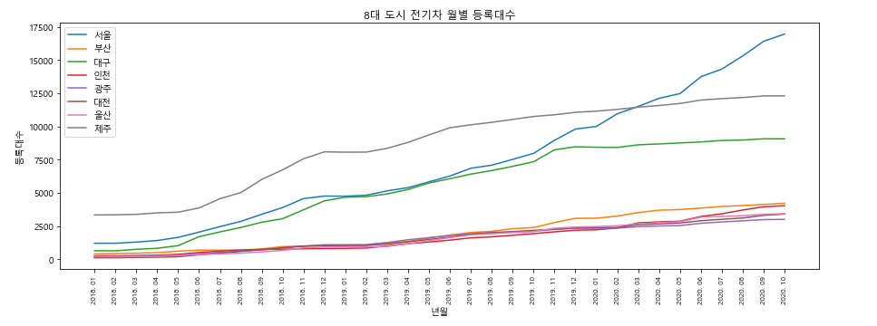
3. 전기차 및 충전소 데이터 분석 단계별 설명(3단계)
데이터 전처리 및 시각화, 분석
8대 도시 전기차 월별 등록대수
2020.10월 기준 전기자동차 등록대수는 서울(16960대),제주(12305 대),대구( 9068대) 순이다.
제주와 대구는 2018 급격한 증가를 보이다가 2019년 중반부터 변화가 크지 않음. (제주와 대구의 경우 2018년까지 무료로 운영되는 충전소가 다수 있다가 쏠림현상등으로 인해 2019년 유료전환함.)

Slide 8
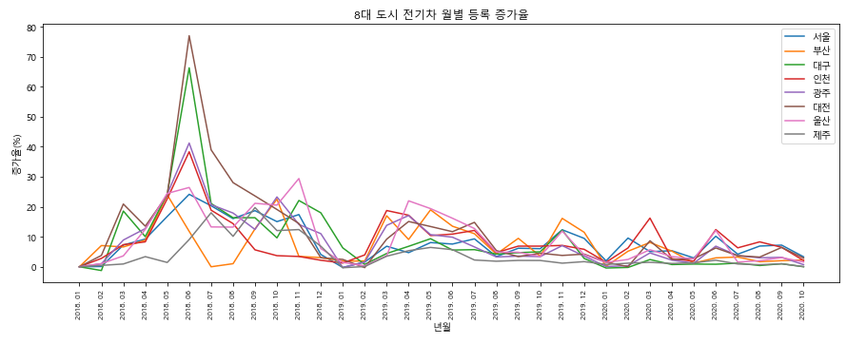
3. 전기차 및 충전소 데이터 분석 단계별 설명(3단계)
데이터 전처리 및 시각화, 분석
8대 도시 전기차 월별 등록 증가율
전기차 증가율은 대전( 187대->331대, 77%, 2018.05), 대구( 1021대->1698대, 2018.05), 광주(308대->435대,2018.05) 순이다.
매년 연초와 연말에 증가율이 낮은 경향을 보임.

Slide 9
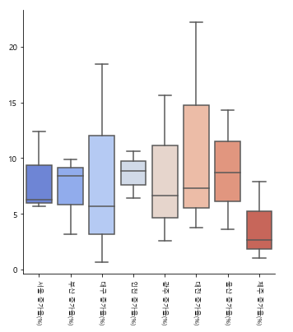
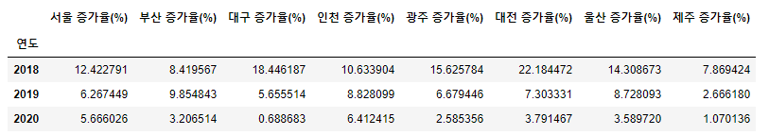
3. 전기차 및 충전소 데이터 분석 단계별 설명(3단계)
데이터 전처리 및 시각화, 분석
8대 도시 전기차 연도별 등록 증가율
2018년 대전(22%),대구(18%),울산(14%)순이고, 2019년 부산(9%),인천(8%),울산(8%)순이며 2020년 인천(6%),서울(5%),대전(3%)순이다.

Slide 10
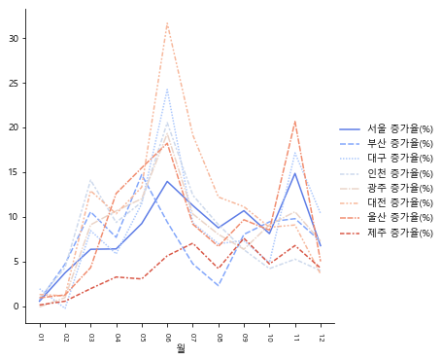
3. 전기차 및 충전소 데이터 분석 단계별 설명(3단계)
데이터 전처리 및 시각화, 분석
8대 도시 전기차 월별 등록 증가율
1,2월의 증가율이 가장 낮음

Slide 11
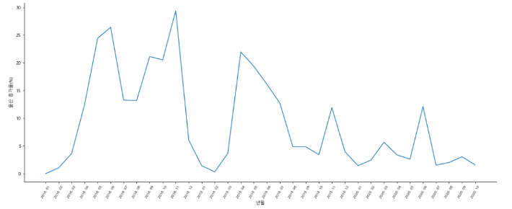
3. 전기차 및 충전소 데이터 분석 단계별 설명(3단계)
데이터 전처리 및 시각화, 분석
울산 전기차 증가율
울산의 최근 3년 평균 전기차 증가율은 9%로 가장 큰 증가율은 2018.11로 29% 증가함.
2018년 증가율 14%, 2019년 증가율 8%, 2020년 증가율 3% 로 매년 증가율이 감소하는 경향을 보임.

Slide 12
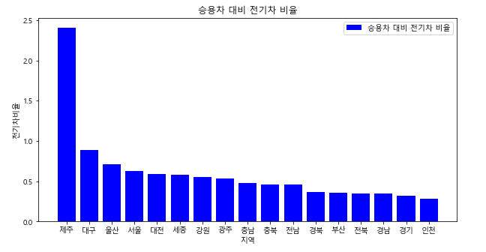
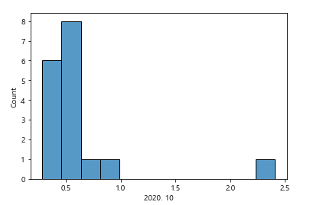
3. 전기차 및 충전소 데이터 분석 단계별 설명(3단계)
데이터 전처리 및 시각화, 분석
제주 2.41
대구 0.89
울산 0.71
서울 0.63
대전 0.59
세종 0.58
강원 0.55
광주 0.53
충남 0.48
충북 0.46
전남 0.46
경북 0.37
부산 0.36
전북 0.35
경남 0.35
경기 0.32
인천 0.28
지역별 승용차 대비 전기차 비율 (히스토그램, bar chart)
전국으로 보면 0.5%이며, 제주(2.41 %), 대구(0.89 %), 울산(0.71%) 순으로 전기차 비율이 높음.
제주와 대구에 전기차 비율이 높은 원인은 지자체에서 2018년까지 무료충전소 이용등 유인정책을 씀.

Slide 13
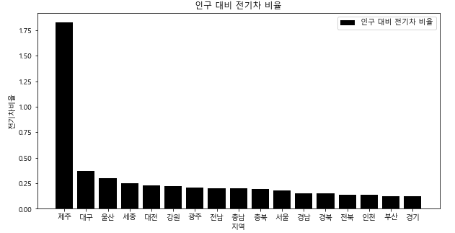
3. 전기차 및 충전소 데이터 분석 단계별 설명(3단계)
데이터 전처리 및 시각화, 분석
인구대비 전기차 비율
전국은 0.18%이며, 제주(1.83% %), 대구(0.37%), 울산(0.3%) 순으로 전기차 비율이 높음.
제주 1.83
대구 0.37
울산 0.30
세종 0.25
대전 0.23
강원 0.22
광주 0.21
전남 0.20
충남 0.20
충북 0.19
서울 0.18
경남 0.15
경북 0.15
전북 0.14
인천 0.14
부산 0.12
경기 0.12

Slide 14
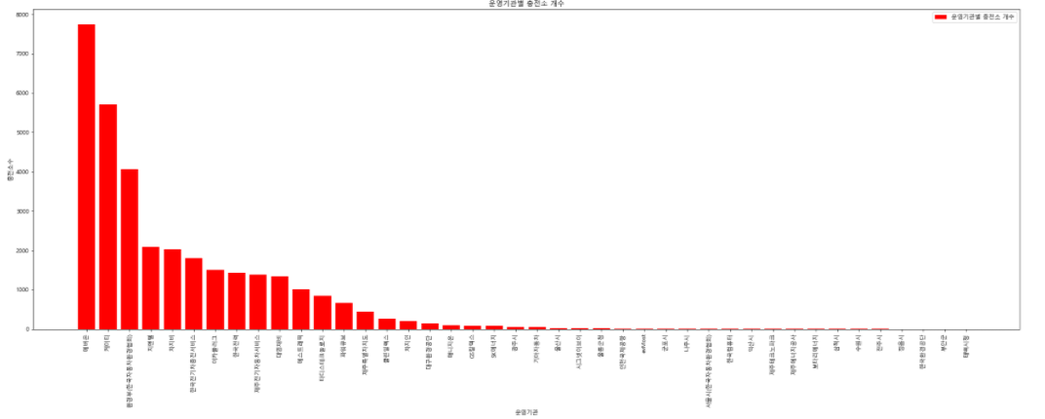
3. 전기차 및 충전소 데이터 분석 단계별 설명(3단계)
데이터 전처리 및 시각화, 분석
 | 운영기관
에버온 | 7745
케이티 | 5712
환경부(한국자동차환경협회) | 4063
지엔텔 | 2094
차지비 | 2033
한국전기차충전서비스 | 1808
이카플러그 | 1506
한국전력 | 1432
제주전기자동차서비스 | 1383
대영채비 | 1335
에스트래픽 | 1012
타디스테크놀로지 | 849
파워큐브 | 673
제주 | 442
클린일렉스 | 267
차지인 | 199
대구환경공단 | 143
매니지온 | 105
GS칼텍스 | 90
SK에너지 | 86
광주시 | 59
기아자동차 | 54
시그넷이브이 | 28
울산시 | 28
울릉군청 | 22
인천국제공항 | 16
evMost | 15
군포시 | 14
나주시 | 13
서울시(한국자동차환경협회) | 13
한국컴퓨터 | 11
익산시 | 10
제주에너지공사 | 7
제주테크노파크 | 7
보타리에너지 | 6
삼척시 | 4
수원시 | 3
전주시 | 3
한국환경공단 | 2
정읍시 | 2
부안군 | 1
태백시청 | 1
운영기관별 충전소 개수
전국 운영기관은 42개로 에버온 (7745개), 케이티(5712개), 환경부(4063개) 로 전체 33296개 중 52%를 차지함.

Slide 15
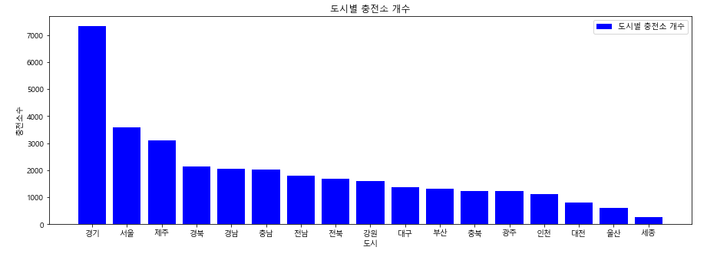
3. 전기차 및 충전소 데이터 분석 단계별 설명(3단계)
데이터 전처리 및 시각화, 분석
도시별 충전소 개수
전국 충전소 개수는 33,296(2020.10 기준) 이며, 경기 7349개, 서울 3585개, 제주3109개이다.
경기 7349
서울 3585
제주 3109
경북 2140
경남 2042
충남 2030
전남 1810
전북 1673
강원 1599
대구 1361
부산 1324
충북 1244
광주 1236
인천 1123
대전 802
울산 597
세종 272

Slide 16
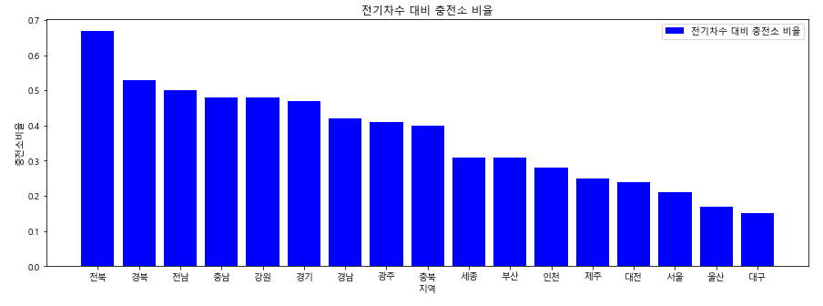
3. 전기차 및 충전소 데이터 분석 단계별 설명(3단계)
데이터 전처리 및 시각화, 분석
전기차 수 대비 충전소 비율
전국 평균 34/100의 비이며 전북 67/100, 경북 53/100, 전남 50/100 순임. 울산은 17/100의 비로 전국에서 두번째로 낮음.
전북 0.67
경북 0.53
전남 0.50
충남 0.48
강원 0.48
경기 0.47
경남 0.42
광주 0.41
충북 0.40
세종 0.31
부산 0.31
인천 0.28
제주 0.25
대전 0.24
서울 0.21
울산 0.17
대구 0.15

Slide 17
3. 전기차 및 충전소 데이터 분석 단계별 설명(3단계)
데이터 전처리 및 시각화, 분석
울산의 전기차 충전소 현황
 | 시군구
울주군 | 224
남구 | 153
북구 | 89
중구 | 88
동구 | 43
시군구 | 급속/완속 | 급속/완속
남구 | 완속 | 114
 | 급속 | 39
동구 | 완속 | 32
 | 급속 | 11
북구 | 완속 | 58
 | 급속 | 31
울주군 | 완속 | 203
 | 급속 | 21
중구 | 완속 | 76
 | 급속 | 12

Slide 18
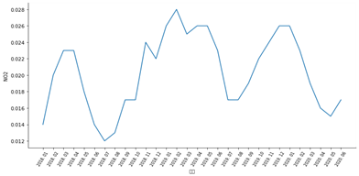
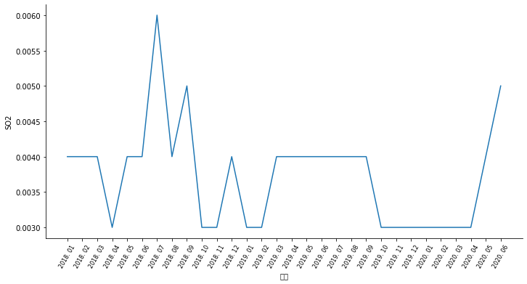
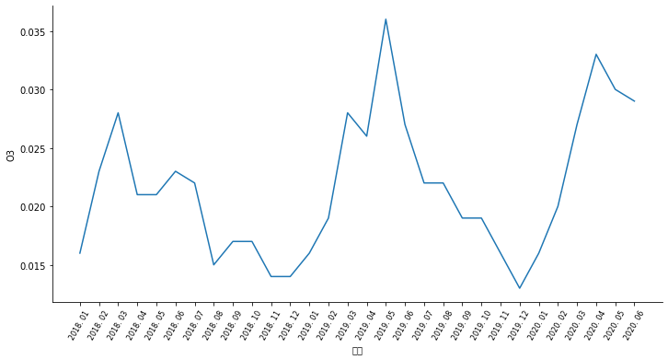
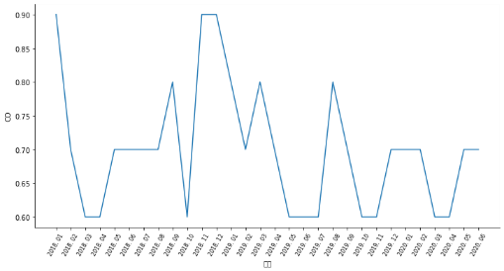
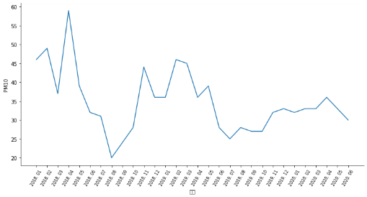
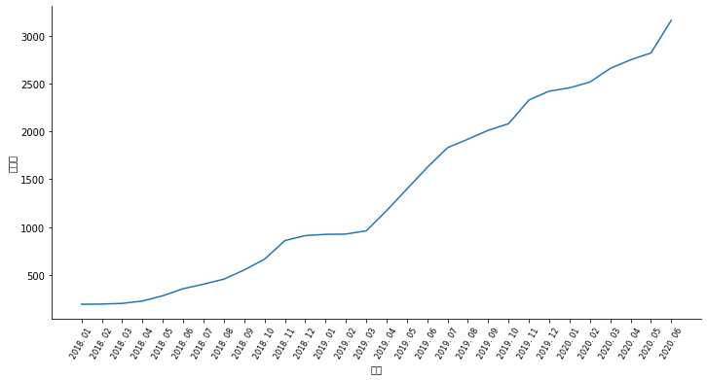
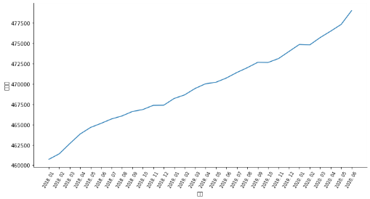
3. 전기차 및 충전소 데이터 분석 단계별 설명
울산 대로변 공기질과 전기 및 승용차 등록대수와의 상관관계
SO2
NO2
O3
CO
PM
전기차
승용차
• 2018년 1월 부터 2020년 6월까지 30개월동안 울산 대로별 대기질(SO2, NO2, O3, CO, PM)과 일반승용차와 전기차 등록대수와의 상관관계를 비교한 결과,
⇒ 대기의 질을 높이기 위한 친환경차인 전기차의 증가에도 불구하고 대기의 질은 아직 좋아 진다는 경향을 찾아 볼 수 가 없음.
• 사유 는 아직 울산의 전기차(3,155대)가 일반 승용차(18,298대)에 비해 절대적으로 적고(0.66%) 또한 동기간 증가율도 전기차(2,974대)가 일반 승용차 (18,298대), 비해 적음(16%)을 확인 할 수 있음.

Slide 19
3. 전기차 및 충전소 데이터 분석 단계별 설명
전기 자동차의 선형회귀 분석
종류 | 년도 | 전국 (현재) | 울산 (현재) | 전국 (선형회귀 예측) | 울산 (선형회귀 예측) | 전국 (산자부 목표) | 울산 (산자부 목표)
전기 자동차 | 2020.10 | 98446 | 3433 | - | - | - | -
 | 2025.12 | - | - | 274,311 | 10,209 | 1,130,000 | 42,053
 | 분석 | - | - | - | - | 향후 5년 증가차량 ⇒ 1,031,554대 (매년 : 206,310대) | 향후 5년 증가차량 ⇒ 38,620대 (매년 : 7,724대)
충전소 | 2020.10 | 33,296 | 597 | - | - | - | -
 | 2025.12 | - | - | 92,776 | 1,775 | 382,184 | 7,313
 | 분석 | - | - | 348,888 | - | 향후 5년 증가 충전소 ⇒ 348,888대 (매년 : 69,778대) | 향후 5년 증가 충전소 ⇒ 6,716대 (매년 : 1,343대)
분석결과 | 산자부의 2025년도 전기자동차 목표를 달성하기 위해서는 선형회귀로 예측한 현재의 증가 추세로는 달성이 불가 하다고 판단 됨. 따라서 다양한 보급확대 정책 시행이 따라야 한다고 판단됨.

Slide 20
3. 전기차 및 충전소 데이터 분석 단계별 설명(3단계)
데이터 전처리 및 시각화, 분석
전기차 증가율이 2019년 부터 하락하기 시작하고 있으며 원인으로는 충전요금 인상 및 코로나로 인한 지방자치단체의 예산 삭감 등으로 추정됨.

